Slide 1
Pomoc Ukrajině – pacientské organizace a MZ
Pomoc v ČR
  Informování ukrajinských pacientů s daným onemocněním
  Asistence ukrajinským pacientům při hledání odpovídající péče
  Další pomoc
Pomoc pro Ukrajinu / Допомога для України – Ministerstvo zdravotnictví (mzcr.cz)
Rozcestník pomoci pro ukrajinské pacienty s chronickým onemocněním či zdravotním postižením - Aktuality - Portál pro pacienty a pacientské organizace (mzcr.cz)
Informování a pomoc osobám s chronickým onemocněním na Ukrajině či přicházejícím z Ukrajiny - Aktuality - Portál pro pacienty a pacientské organizace (mzcr.cz)
Pomoc na Ukrajině: UKRAJINA@MZCR.CZ
  Darování léčivých přípravků skrze společný Mechanismus civilní ochrany EU (UCPM) a Středisko pro koordinaci odezvy na mimořádné události EU (ERCC).
    MAH/distributor – MZ (skrze GŘ HZS a ERCC ve spolupráci se smluvním distributorem, doručení do UCMP logistického hubu v Polsku) – příjemce daru na Ukrajině

Slide 2
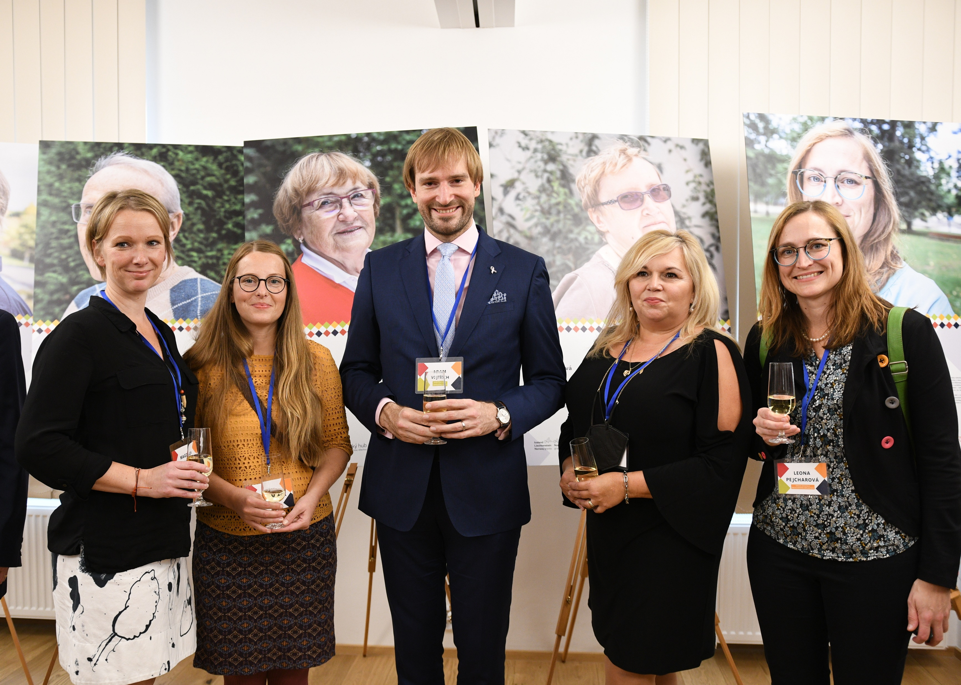
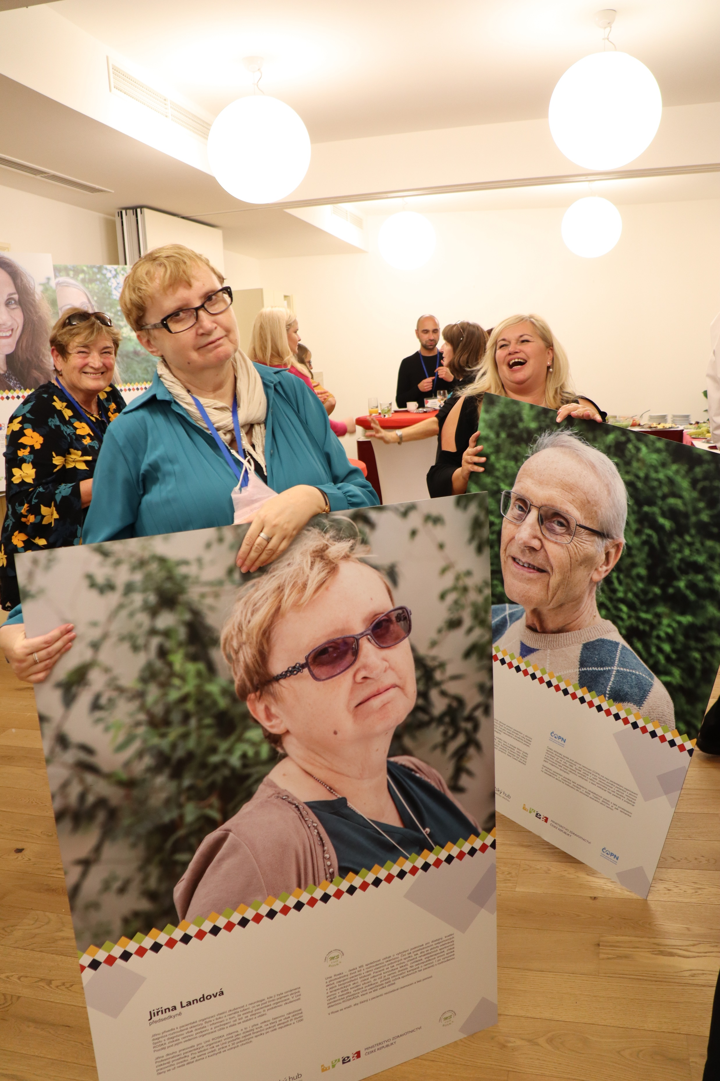
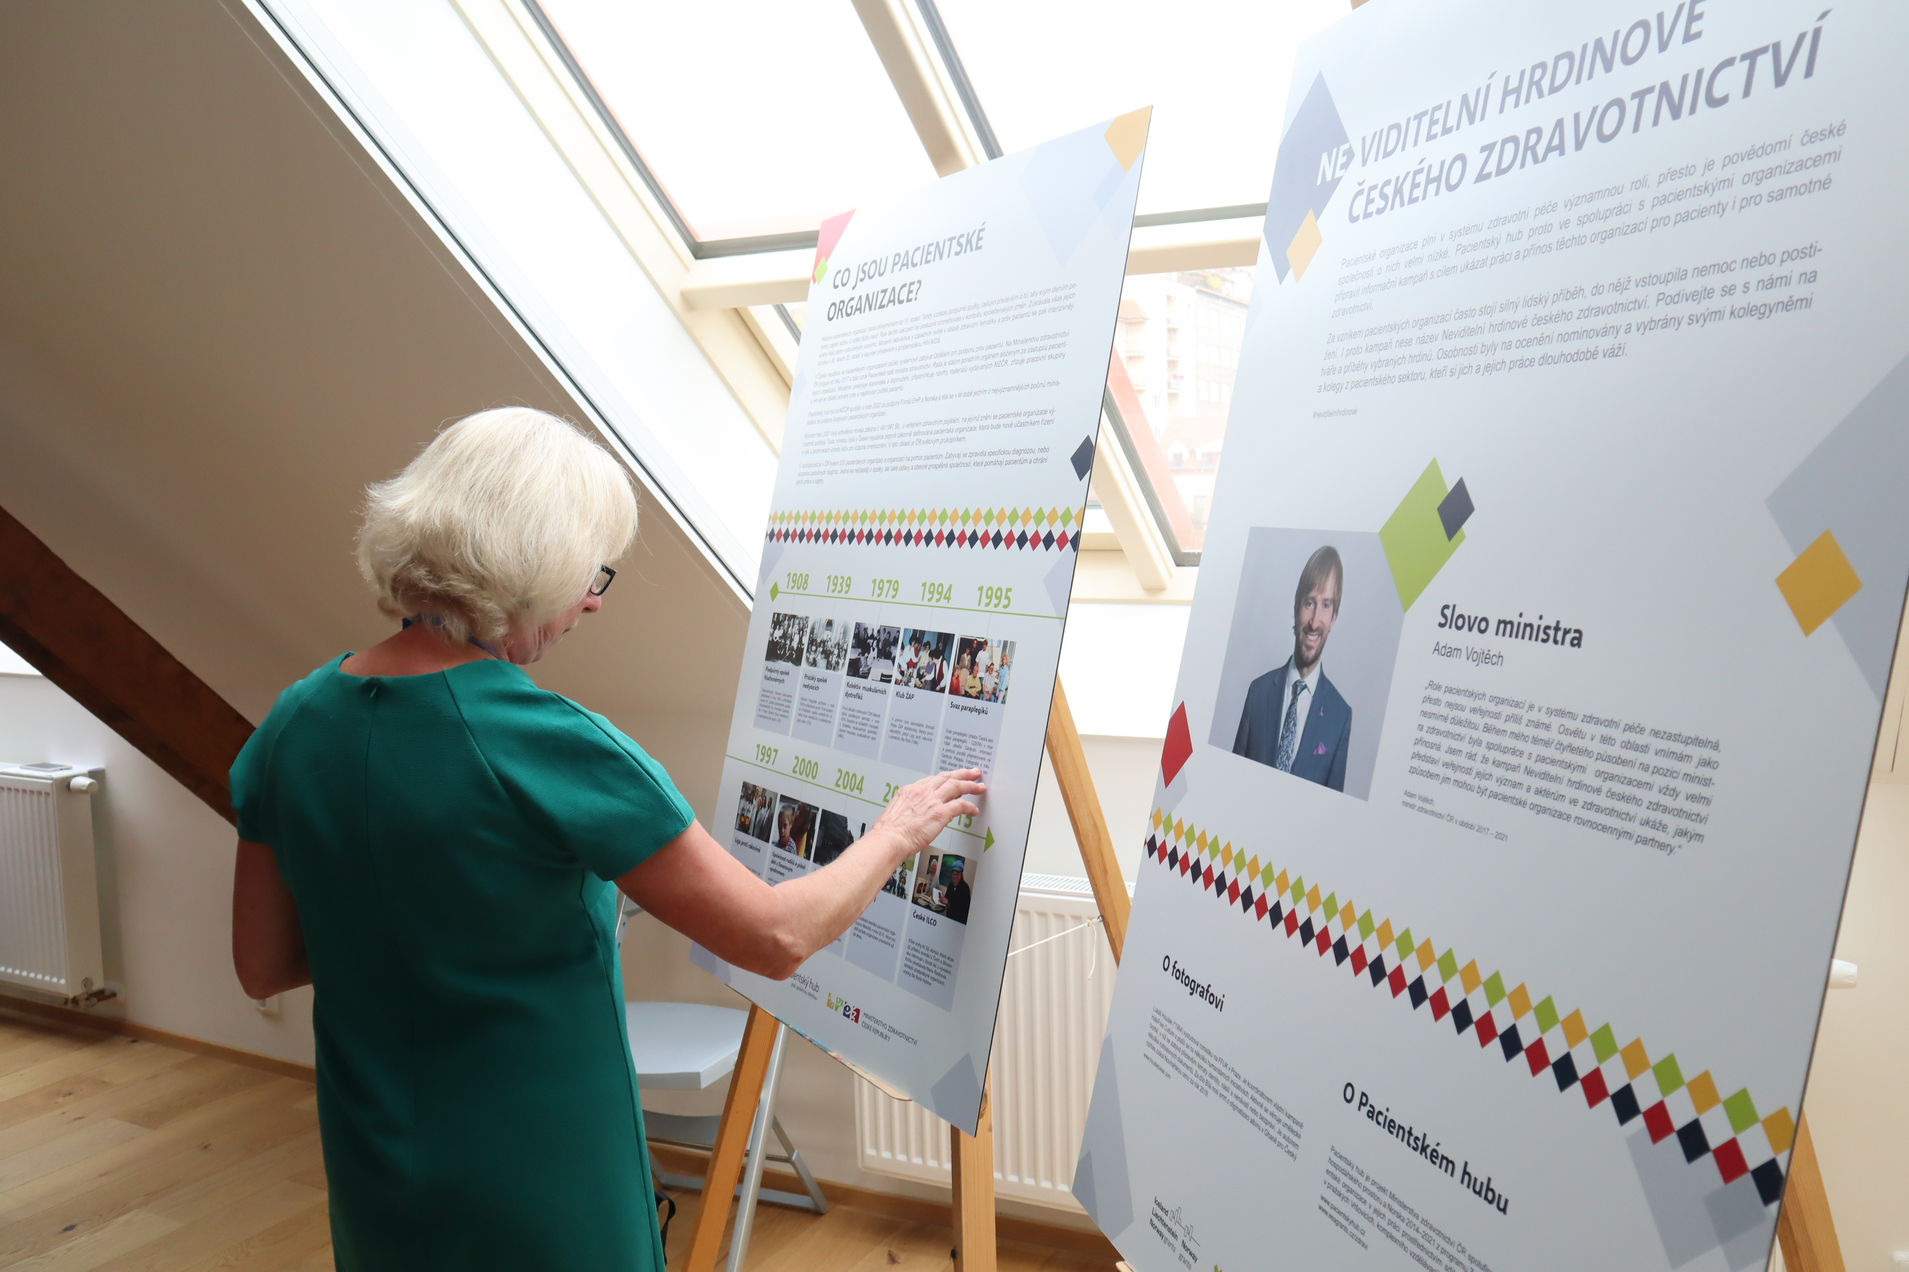
(NE)VIDITELNÍ HRDINOVÉ DO VŠECH KOUTŮ ČR
Parametry výstavy:
Formát: A0 (841 × 1189 mm)
Počet kusů: 14
Materiál: hliníkovo-plastová sendvičová deska
Možnost zavěšení na stěnu pomocí háčku
Doprava ideálně vlastní / dle domluvy
Pomozte nám dostat se na ta správná pracoviště a relevantní fakulty. Mohou to být nemocnice, výzkumné ústavy, knihovny, fakulty lékařských i nelékařských oborů – chceme dostat pacientské organizace do povědomí budoucích sociálních pracovníků, politiků a právníků, ekonomů i výzkumníků.

